Slide 1
МУНИЦИПАЛЬНОЕ АВТОНОМНОЕ УЧРЕЖДЕНИЕ ДОПОЛНИТЕЛЬНОГО ОБРАЗОВАНИЯ
Г. ХАБАРОВСКА «ДВОРЕЦ ТВОРЧЕСТВА ДЕТЕЙ И МОЛОДЕЖИ «СЕВЕРНОЕ СИЯНИЕ»
Создание интерактивной музейной среды в условиях сетевого взаимодействия с общеобразовательными учреждениями
Краснофлотского района
Педагог-организатор: Шаламова И.Г
Методист: Фролова А.И.

Slide 2
Актуальность данного проекта
Для детей, родителей и педагогов:
-Успешная социализации детей;
-Приобщению детей к культурному-историческому наследию;
Воспитание гражданственности, чувства патриотизма
Для учреждений:
-до­ступность дополнительных общеобразовательных программ в сетевых формах;
организации музейной деятельности в интеграции учреждения дополнительного образования и школы
-расширению использования возможности музеев в образовательной деятельности

Slide 3
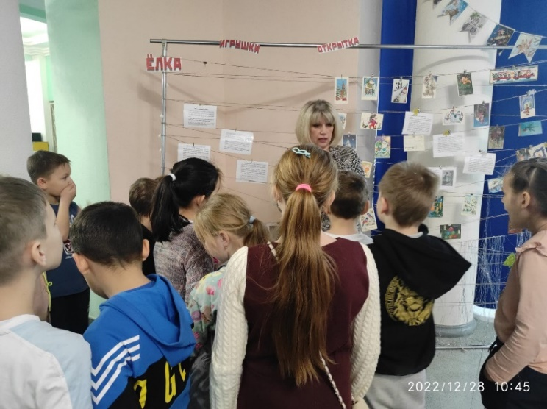
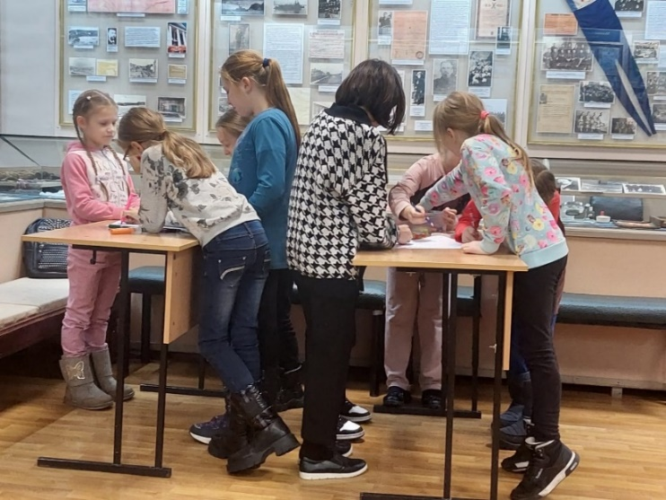
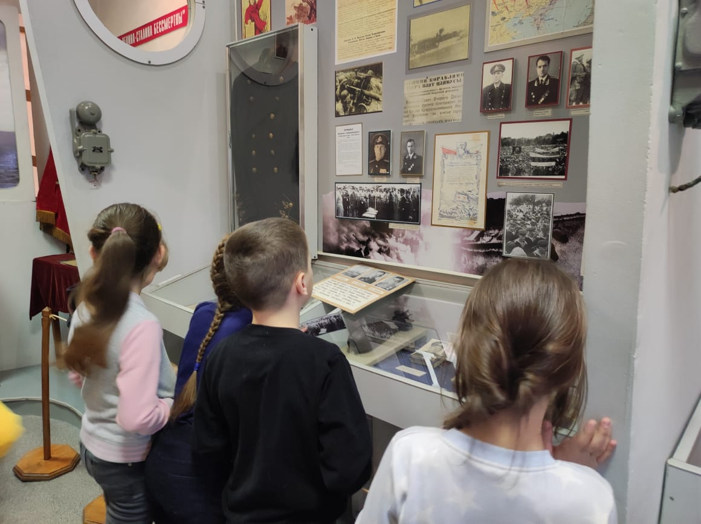
Основная идея проекта:
создание интерактивной музейной среды в условиях сетевого взаимодействия для эффективности и результативности образовательного и воспитательного процесса
Цель проекта:
создание интерактивной музейной среды в условиях сетевого взаимодействия образовательных учреждений Краснофлотского района

Slide 4
Задачи проекта
Организовать сеть учреждений Краснофлотского района, включающих музейную деятельность;
Проанализировать запросы социальных партнеров по организации сетевого взаимодействия в рамках музейного пространства образовательного учреждения;;
Организовать обмен опытом по совместной реализация образовательных проектов и социальных инициатив музейной деятельности;
Разработать нормативно-правовую базу для реализации проекта в условиях сетевого взаимодействия;
Объединить образовательные ресурсы музеев, создать общий кейс программно-методического комплекса для организации музейной работы;

Slide 5
Задачи проекта
разработать и апробировать новые интерактивные формы и модели музейной деятельности;
Привлечение социальных партнеров для организации музейной деятельности в Краснофлотском районе
Разработать положение о фестивале иллюстрированных миниатюр на тему памятных дат в России.
Создать единую страницу на платформе в социальной сети VK «Территория КАФ» для обмена информации, методических разработок, видео-уроков, онлайн выставок, а также создание онлайн фото-выставки по историко-краеведческой направленности.

Slide 6
Анализ результатов реализации проекта
Диагностика уровня воспитанности по методике М.И.Шиловой.
Наличие кейса программно- методических материалов.
Мониторинг учащихся-активистов, вовлеченных в деятельность школьного музея.

Slide 7
Воспитательный эффект проекта
постоянная включённость подростков в поисково-исследовательскую деятельность, их высокая гражданская и трудовая активность и социально значимая мотивация творческой деятельности (проведение мероприятий по гражданскому и патриотическому направлению для других учащихся)
раскрытие способностей и развитие талантов детей, их успешная социализация и самореализация (участие школьников в различных конкурсах, проектах и мероприятиях различного уровня)
повышение уровня социальной адаптации (организация и проведение учащимися акций, митингов, выставок и тд.,разработка рекламной продукции, буклетов с использованием QR-кодов)

Slide 8
Этапы реализации проекта
1 этап подготовительный-организационный: | -проведение мониторинговых исследований с целью изучения актуальности проекта; -изучение альтернативного опыта; -создание проектной группы для разработки проекта; -установление целенаправленных контактов с образовательными учреждениями; -определение сроков реализации
2 этап планирование: | Планирование проекта, определить цели, ограничения и приоритеты проекта; Формирование нормативно-правовой базы; Разработка программно-методического обеспечения (образовательные программы по музейной деятельности, интерактивные программы музейной деятельности для организации каникулярного отдыха, положение Проведение круглого стола с учителями образовательных учреждений Работа с социальными партнерами;
3 этап процесс проектирования: | Реализация проекта; Совместное проведение мероприятий: уроки памяти и мужества, викторины, квиз-плизы, квесты, экскурсии, выставки Разработка кейса программно- методического комплекса; Создание страницы «Территория КАФ» в социальной сети VK Организация и проведение «Фестиваля иллюстрированных миниатюр»
4 этап итоговый: | Анализ проекта; Выступление (обобщение опыта) Описание позитивного опыта реализации проекта Публикация.

Slide 9
Ожидаемые результаты проекта
Создана единая сеть музейной среды в Краснофлотском районе;
Создан координационный совет по музейной деятельности в Краснофлотском районе;
Разработан кейс программно –методического комплекса по музейной деятельности;
Организованы и проведены совместно со школьниками различные мероприятия с использованием интерактивных форм работы;
Проведены встречи для учителей и школьников совместно с социальными партнерами : совет ветеранов войны и труда, с ветеранами КАФ и ВМФ, детская библиотека №1;
Организован и проведен «Фестиваль иллюстрированных миниатюр» (разработано положение, сценарий фестиваля, организован форум для участников по сценической речи, актерскому мастерству)
В социальной сети VK создана совместная с образовательными учреждениями страница «Территория КАФ» для обмена информацией и опытом работы;

Slide 10
«От того, как мы воспитаем молодёжь, зависит, сможет ли Россия сберечь и приумножить саму себя. Сможет ли она быть современной, перспективной, эффективно развивающейся, но в то же время не растерять себя как нацию, не утратить свою самобытность в очень непростой современной обстановке».
В. В. Путин

Slide 11
Школы Краснофлотского района
МАОУ "ВМЛ"
МБОУ «Экономическая гимназия»
МБОУ «СОШ№58»
МАОУ «СШ «Успех»
МБОУ «Гимназия №8»

Slide 12
Анкетирование
Провести анкетирование через Google формы представителей школ на предмет интереса к к совместным проектам школы и и музея МАУ ДО «ДТДиМ» (декабрь 2023-январь 2024)
1. Есть ли в вашем учреждении музейные комнаты , патриотические клубы, поисковые отряды?
2.Какая ведется деятельность по гражданскому и патриотическому воспитанию?
3.Существуют ли проблемы в организации гражданского и патриотического воспитания детей?
4.Необходима ли вам помощь в реализации и организации музейной деятельности?
5.Какие ресурсы используется по ведению гражданской и патриотической деятельности в вашем учреждении?

Slide 13
Обмен опытом по совместной реализация образовательных проектов и социальных инициатив (январь-февраль 2024гг)
Проведение круглого стала по обмену опыта действующих проектов и социальных инициатив в школах (январь);
Посещение внеурочных мероприятий по гражданскому и патриотическому воспитанию школьников; (январь-февраль);
Проведение уроков краеведения на базе школы Краснофлотского района, используя материал музея МАУ ДО «ДТДиМ»; (по запросу)
Проведение на базе музея МАУ ДО «ДТДиМ» экскурсий для учителей, уроков мужества, встреча с ветеранами и тд. (февраль)
Проведение консультаций музейным и педагогическим работника по вопросам организации музейной деятельности, составления, подбора материала для создание образовательных проектов (по запросу)
Организация и проведение установочного семинара «Формирование музейной среды» с приглашенными специалистами.

Slide 14
Разработка нормативно-правовой базы (декабрь2023-январь 2024)
Положение о муниципальной инновационной площадке;
Приказ о муниципальной инновационной площадке;
Приказ о создании координационного совета по управлению инновационной площадкой;
Положение о совете музея;
План работы муниципальной инновационной площадки на 2023-2024гг.
План работы совместной деятельности музея МАУ ДО «ДТДиМ» и общеобразовательных учреждений;
Соглашение о сетевом взаимодействии;

Slide 15
Ожидаемые инновационные продукты (май 2024г)
Образовательные программы по музейной деятельности;
Методические разработки мероприятий, проведенных в рамках муниципальной инновационной площадки:
Уроки мужества, уроки памяти;
Викторины, квесты, квиз-плизы;
Интерактивные музейные игры;
Интерактивные сетевые программы для организации каникулярного
отдыха обучающихся.
Разработка виртуальных экскурсий «говорящие улицы Базы КАФ»
Создание интерактивного музейного фонда и информационного пространства с использованием QR-кодов (история предмета, история событий, оформленная в результате исследовательской деятельности в виде QR-кодов).

Slide 16
Интерактивно- игровые мероприятия (согласно плану работы)
Квест-экскурсия в Музее истории Краснофлотского района
«Предметы тоже могут рассказывать»
Интерактивно-игровая викторина «Рожденная на Амуре»
Интерактивная игра «Музейные бродилки»
Квест-экскурсии с использование
QR-кода
Интерактивные викторины
(квиз-плизы)
«Сумерки в музеи»
Виртуальные экскурсии «Говорящие улицы Базы КАФ»
Ретро выставки
Квест – игра с использованием технологии «ТАЙМ ЛАЙН» (Лента времени)

Slide 17
Социальные партнеры

Slide 18
«Фестиваль иллюстрированных миниатюр» (март-апрель 2024гг)
Образовательное учреждение (класс или несколько классов) готовят мини сценки иллюстрирующие события такие как :
Волочаевская битва, события на острове Даманский,
блокада Ленинграда, Сталинградская битва,
День Победы, День памяти и скорби,
Окончание Второй Мировой войны

Slide 20
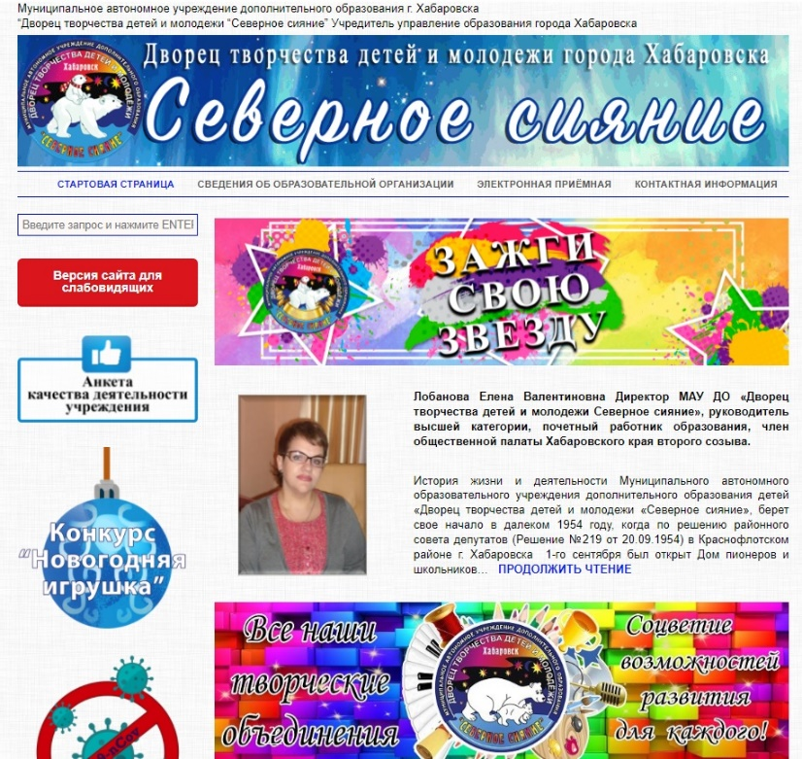
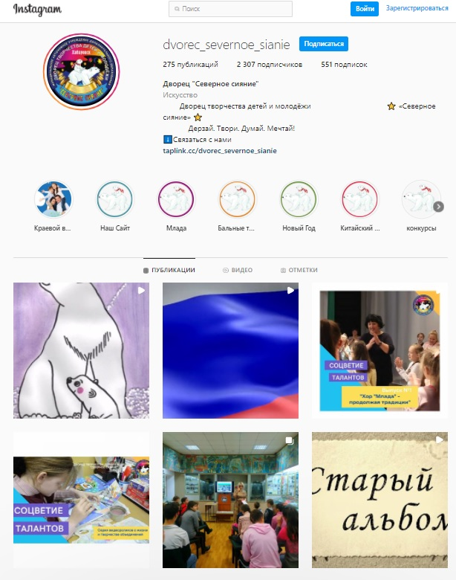
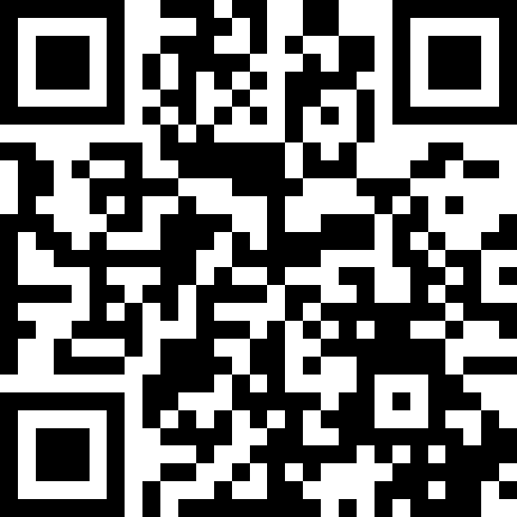
ПРИГЛАШАЕМ ВАС БОЛЬШЕ УЗНАТЬ О ЖИЗНИ ДВОРЦА «СЕВЕРНОЕ СИЯНИЕ» НА ОФИЦИАЛЬНОМ САЙТЕ УЧРЕЖДЕНИЯ WWW.DK-KHV.RU И ОФИЦИАЛЬНОЙ СТРАНИЦЕ

